Slide 1
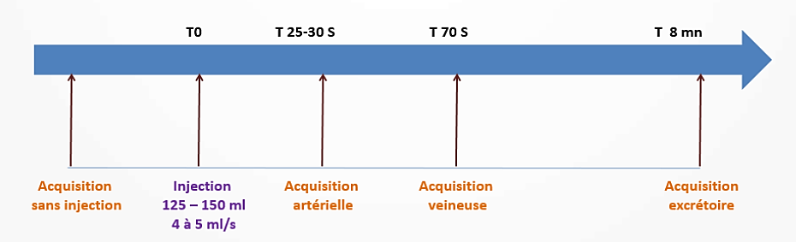
Angioscanner : examen de référence
Evaluation de la fonction rénale : calcul de la clairance de la créatinine via la formule MDRD
Technique : pas de consensuelle : plusieurs protocoles (De un à quatre phases)
L’analyse vasculaire artérielle et veineuse doit être privilégiée: phase artérielle ++

Slide 2
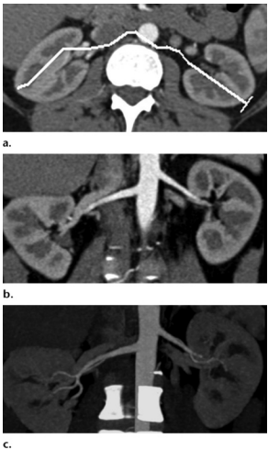
TDM : Post-traitement
Lecture en coupes axiales natives : détection des petites artères polaires surnuméraires.
Reconstructions:
  Multiplanaires (MPR) : Mensurations rénales
  Curvilignes des artères et veines rénales

Slide 3
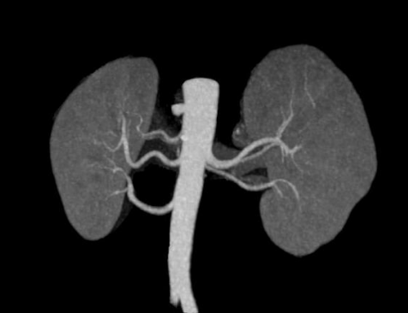
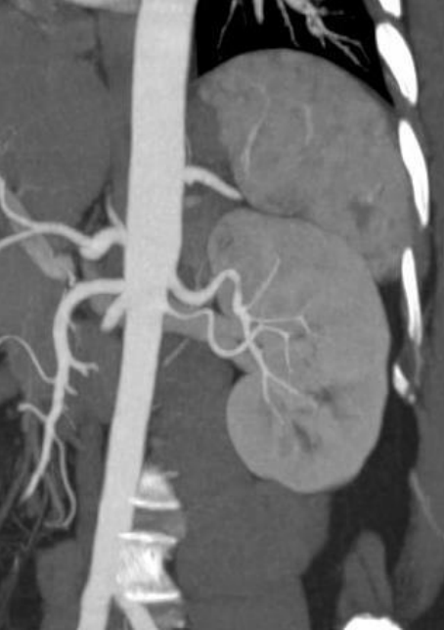
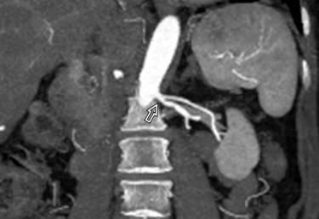
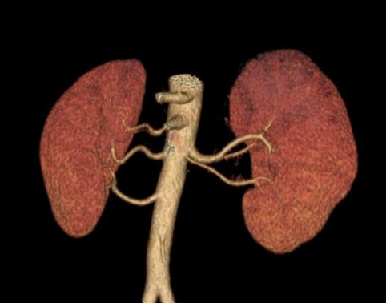
TDM : Interprétation
Analyse artérielle
Anatomie et variantes:
Early branching
Reconstructions coronale MIP, VR et 3D: 3 artères rénales droites et 2 artères rénales gauches.

Slide 4
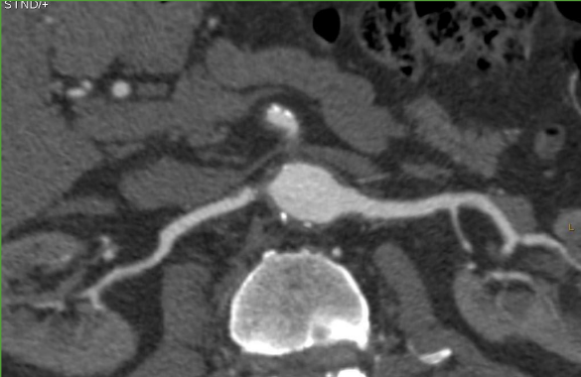
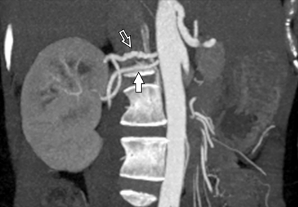
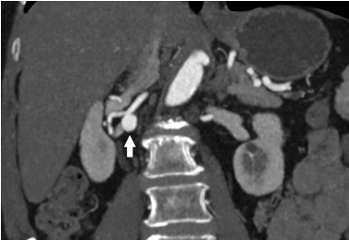
TDM : Interprétation
Analyse artérielle
Pathologies: sténose athéromateuse , fibrodysplasie, anévrysme, malformations artério-veineuse, dissection, thrombose
Infiltration athéromateuse des artères rénales avec sténose ostiale droite
Dysplasie fibromusculaire de l’artère rénale supérieure droite
Anévrysme de l’artère rénale droite

Slide 5
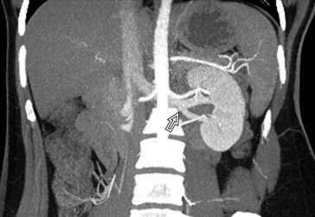
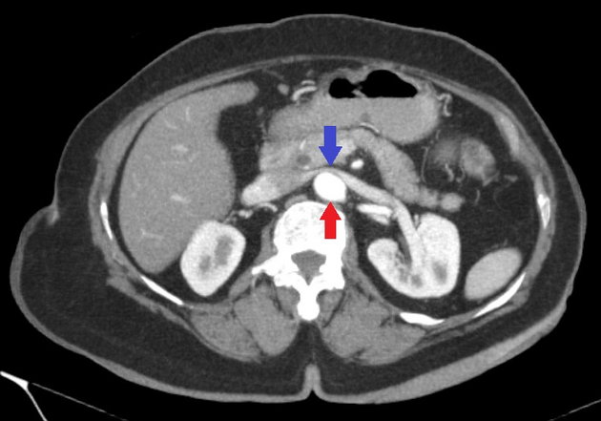
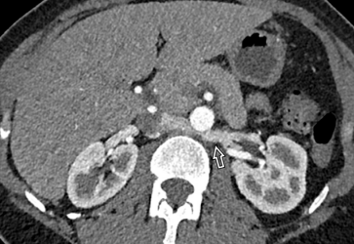
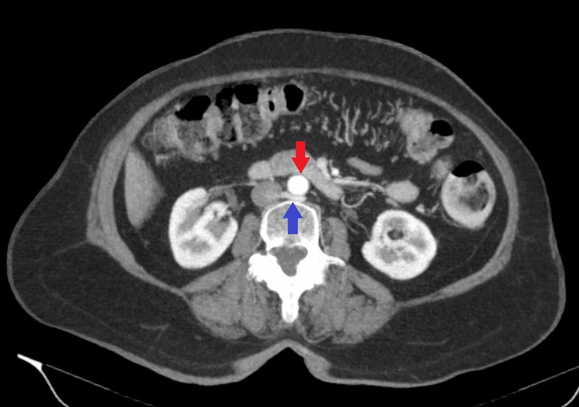
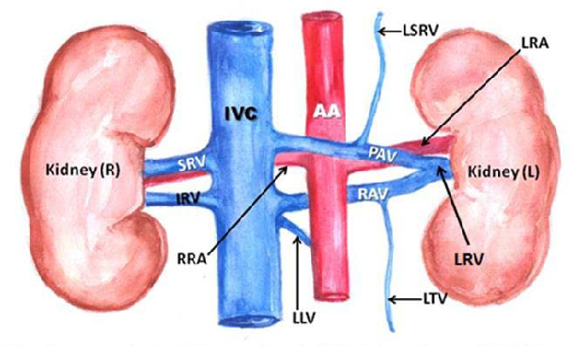
TDM : Interprétation
Analyse veineuse
Veines rénales multiples: préciser le nombre, le trajet et la confluence.
Anomalies complexes:
  Veine rétro aortique
  Veine circumaortique (avec une ou plusieurs branches)
  Confluence extra-hilaire, latéro aortique gauche
Variantes gonadiques, surrénaliennes ou lombaire.

